Slide 1
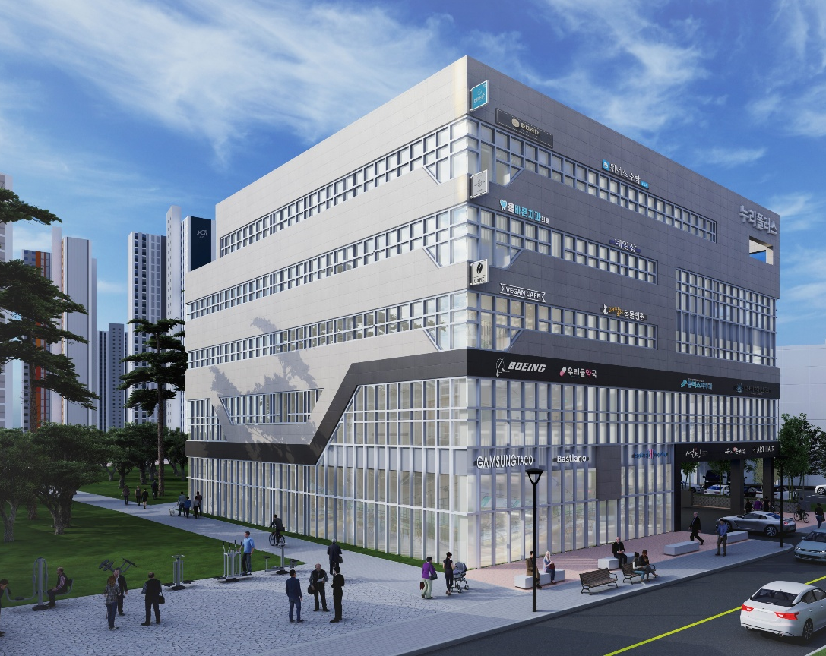
상가의 자존심!
상가 성공의 3박자
두루 갖춘 누리618
풍부한
수요
최고의
가시성
훌륭한
접근성
초밀집지역
시흥 학세권
최고의 가시성
뛰어난 접근성
구도심‧신도시 중심
약 30,000 세대 밀집
반경 800m내
7개 학교
5,700명의 학생
은계중앙공원
바로 앞
3면 개방형건물
제1순환고속도 제2경인고속도
신천역‧은계역
근접
(예정)
인근 은행 2지구 3,400세대 입주 예정
상담/문의
010-3232-0618

Slide 2
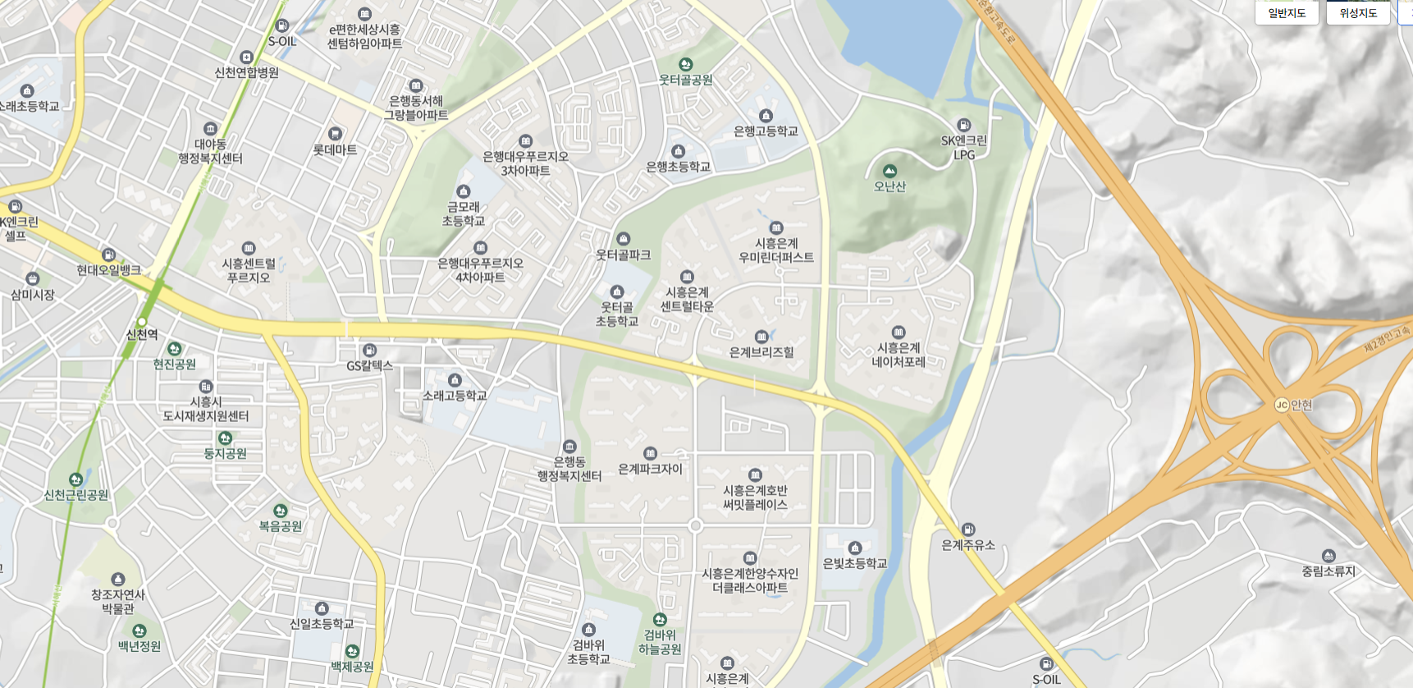
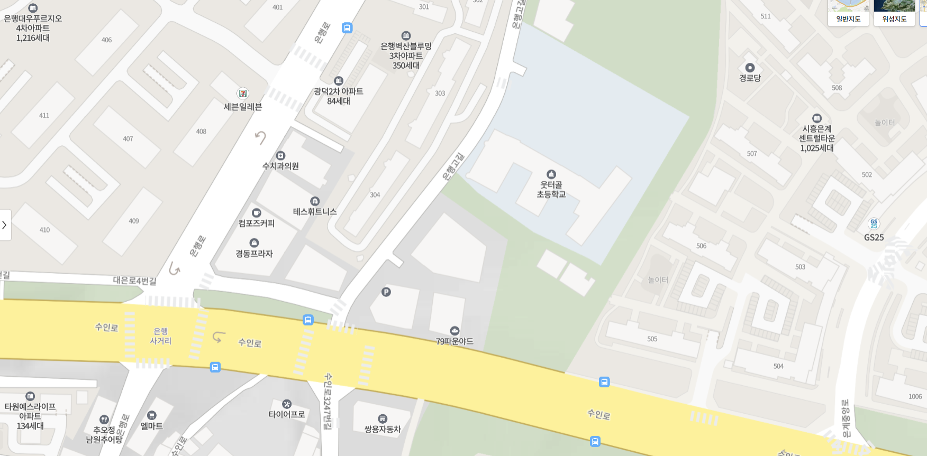
은행 구도심과 은계 신도시
중심에 위치하여 풍부한 수요
구도심
17,000여 세대
은계지구
13,000여 세대
3개 주거단지 밀집 지역
웃터골
초등학교
은행푸르지오4차
(1,216세대)
센트럴타운
(1,025세대)
11m 도로
은계중앙공원
은계브리즈힐
(835세대)
LG 베스트샵
수인로

Slide 3
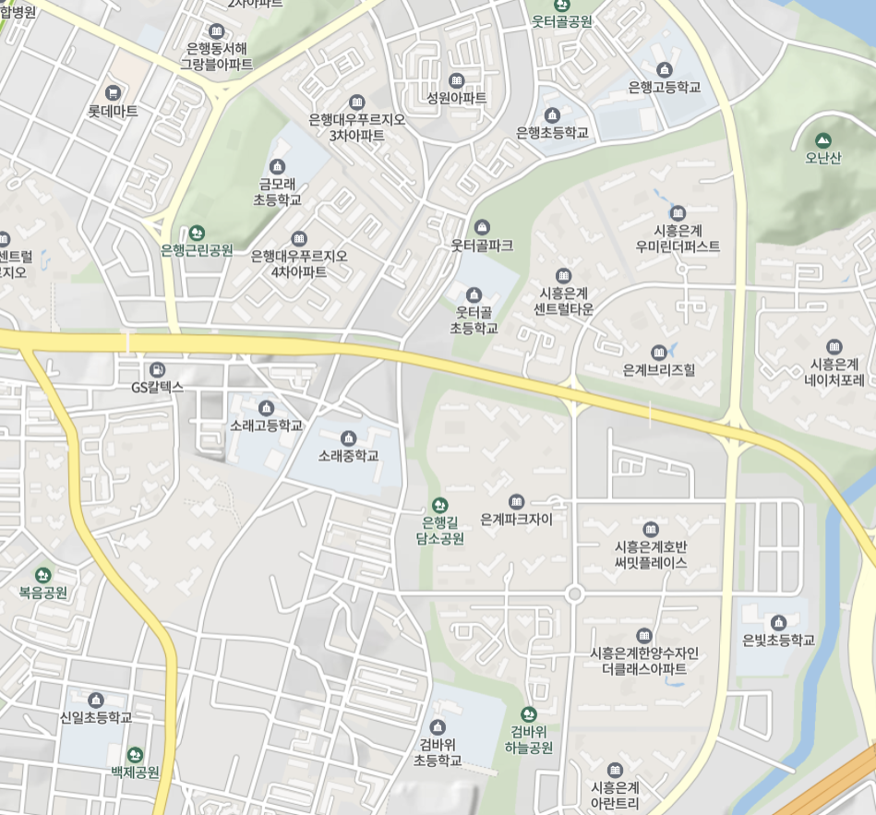
7개 학교 5,700여명의 학생
은행
중학교

Slide 4
은계중앙공원 바로 앞
3면 개방형건물
횡단보도
(공원-아파트단지)
웃터골
초등학교
11m 도로
은계중앙공원
LG 베스트샵

Slide 5
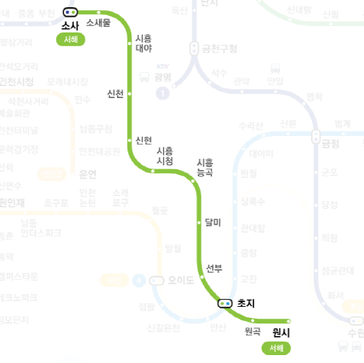
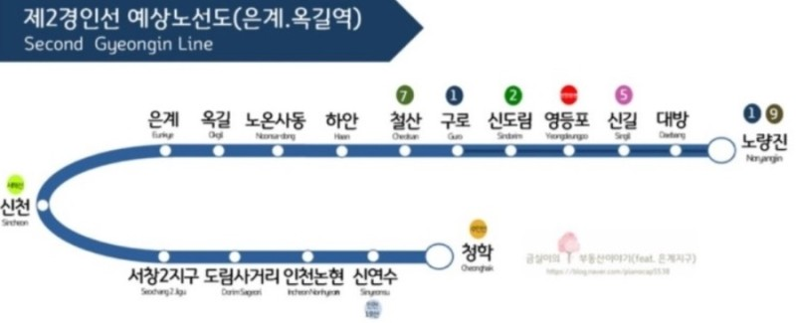
제1순환고속도 제2경인고속도
신천역‧은계역(예정) 근접
외곽순환도로
서해선 신천역
수인로
인천2호선
은계역(예정)
안현JC
제2경인고속도로
<서해선 신천역>
<제2경인선 은계역(예정)>

Slide 6
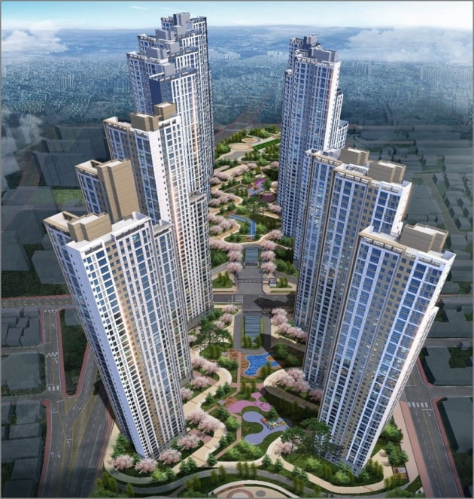
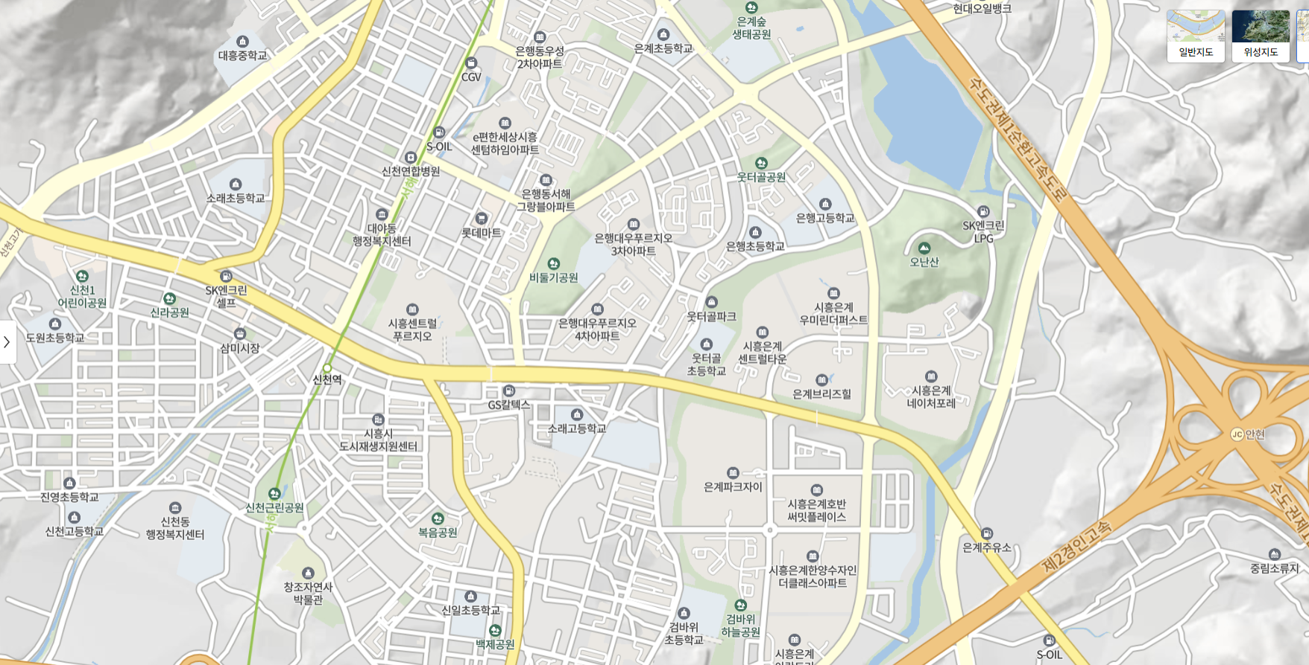
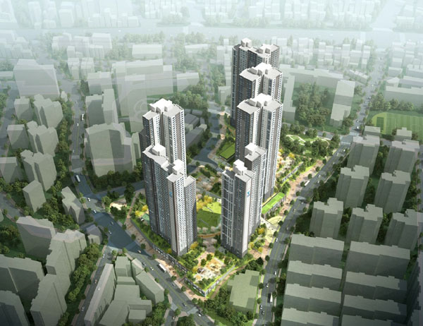
인근 은행 2지구 3,400세대 입주 예정
은행2지구 롯데건설(예정)
구분 | 내용
총 세대수 | 총 2,166세대
건축 규모 | 지하 4층 ~ 지상 45층, 16 개동
연면적 | 109,390 평
위치 | 시흥시 은행동 247-3번지 일원
은행지구
약 17,000세대
은계지구
은행2지구
한라건설
(약 1,297세대)
약 13,000세대
은행2지구
롯데건설
(약 2,166세대)
은행2지구 한라(공사중)
구분 | 내용
총 세대수 | 총 1,297세대
건축 규모 | 지하 3층 ~ 지상 47층, 6 개동
연면적 | 73,930 평
위치 | 시흥시 은행동 86-1번지 일원

Slide 7
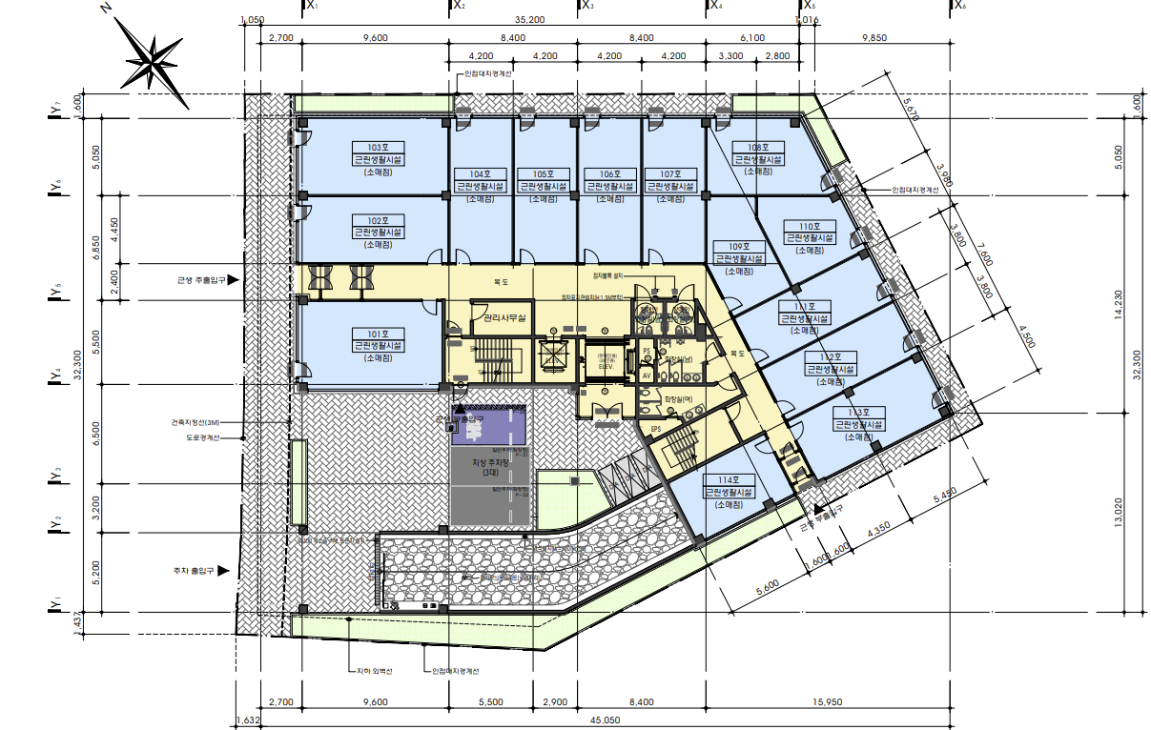
1층 임대 계획
좌측면: 은계중앙공원 보행로
103
104
105
106
107
108
정면
:
11m 도로
뒷면
:
은계 중앙공원
102
109
101
110
1
1
1
1
1
2
호실 | 전용면적 | 보증금(백만) | 월임대료(백만)
101 | 16.777 | 54 | 4.2
102 | 13.328 | 43 | 3.4
103 | 15.421 | 50 | 3.9
104 | 12.197 | 38 | 2.8
105 | 12.197 | 38 | 2.8
106 | 12.197 | 38 | 2.8
107 | 12.197 | 38 | 2.8
108 | 29.385 | 92 | 6.8
109 | 11.38 | 35 | 2.5
110 | 11.38 | 35 | 2.5
111 | 13.476 | 40 | 2.7
112 | 9.801 | 30 | 1.9

Slide 8
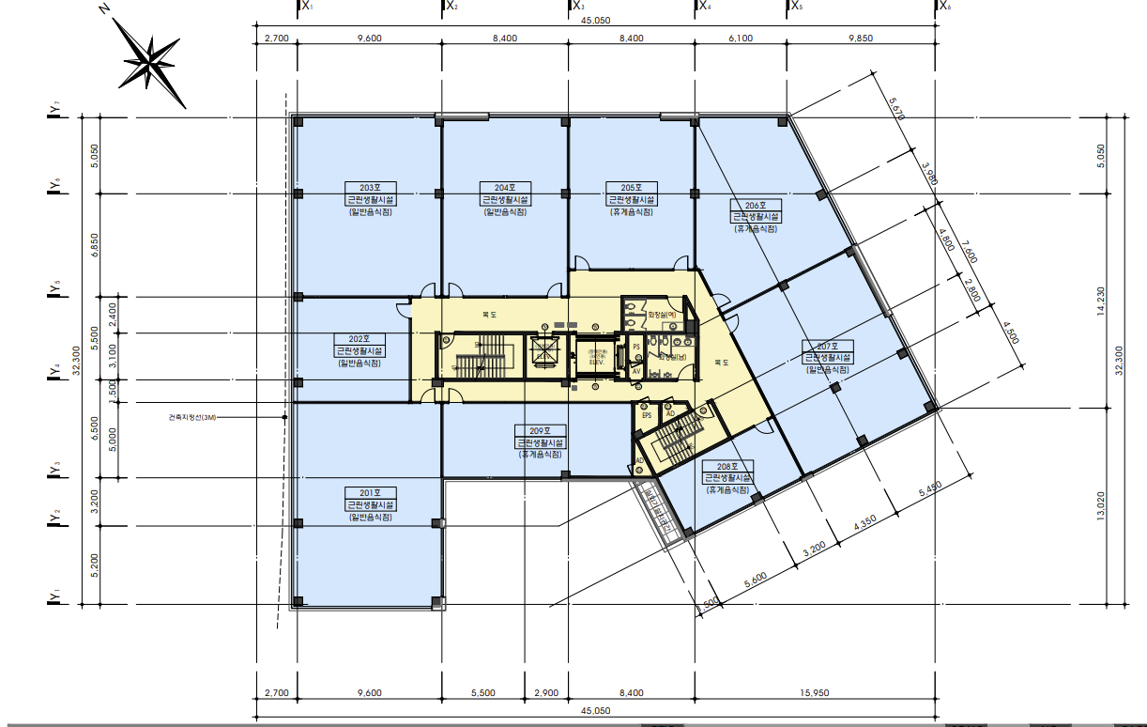
2층 임대 계획
좌측면: 은계중앙공원 보행로
정면
:
11m 도로
203
204
205
206
뒷면
:
은계 중앙공원
202
207
201
209
208
호실 | 전용면적 | 보증금(백만) | 월임대료(백만)
201 | 40.653 | 62 | 4.1
202 | 16.517 | 25 | 1.7
203 | 35.937 | 55 | 3.6
204 | 30.492 | 46 | 2.8
205 | 25.918 | 40 | 2.4
206 | 29.406 | 45 | 2.7
207 | 36.236 | 55 | 3.3
208 | 11.979 | 18 | 1.1
209 | 19.218 | 30 | 1.7

Slide 9
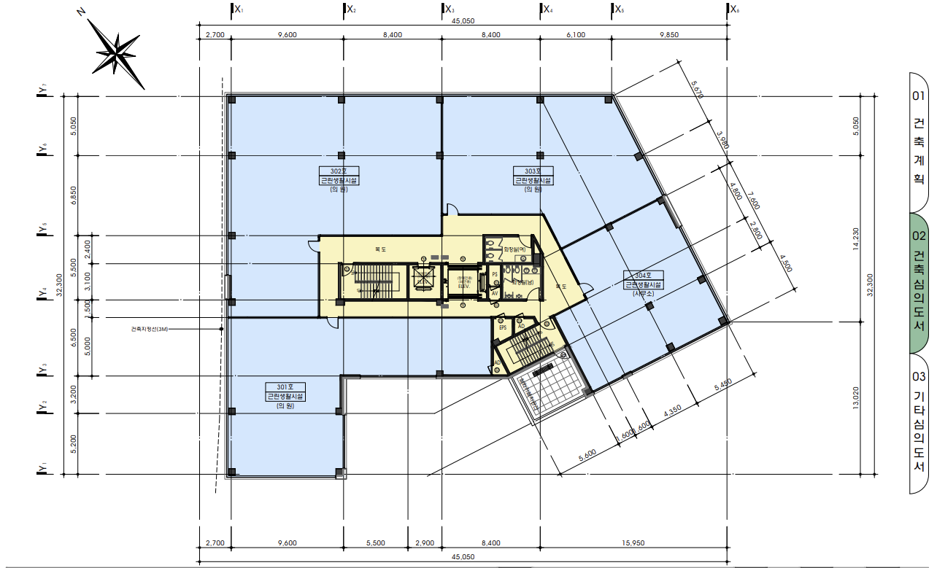
3층 임대 계획
좌측면: 은계중앙공원 보행로
302
303
정면
:
11m 도로
뒷면
:
은계 중앙공원
304
301
호실 | 전용면적 | 보증금(백만) | 월임대료(백만)
301 | 59.871 | 51 | 5.0
302 | 82.946 | 70.6 | 6.9
303 | 55.324 | 47 | 4.6
304 | 43.303 | 37 | 3.6

